Slide 1
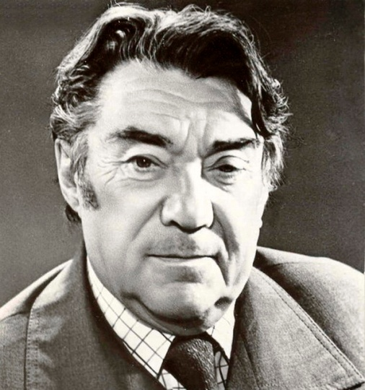
Русский язык Литературное чтение
7
класс
Борис Полевой «Повесть о настоящем человеке»

Slide 2
Сегодня на уроке мы
Познакомимся с жизнью и творчеством Бориса Полевого.
Узнаем о подвиге русского лётчика Маресьева, который стал прототипом главного героя «Повести о настоящем человеке».
Прочитаем 1 часть. Эпизод встречи с мальчиками , отправка в госпиталь...

Slide 3
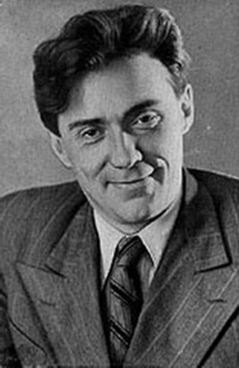
Полевой (Кампов) Борис Николаевич
(1908 - 1981)
Родился в Москве в семье юриста. Детские и юношеские годы прошли в Твери, на фабричном дворе огромного текстильного комбината, принадлежавшего Морозовым.
Дома была хорошая библиотека, оставленная отцом. Там были собраны все русские и лучшие иностранные классики. Мать, по профессии врач, направляла его чтение.
Среди первых прочитанных книг были Гоголь, Пушкин, Лермонтов, Некрасов, позже Тургенев, Гончаров, Никитин и Чехов.
Самым любимым писателем был М.Горький.

Slide 4
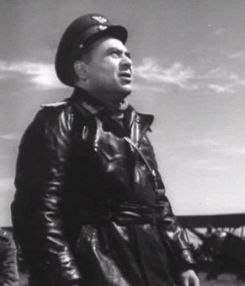
В годы войны (1941-1945)

Slide 5
История создания
В 1943 г. на полевом аэродроме под Орлом писатель впервые встретился со своим героем. До самого рассвета он слушал рассказ лётчика и записывал в две ученические тетради.

Slide 6
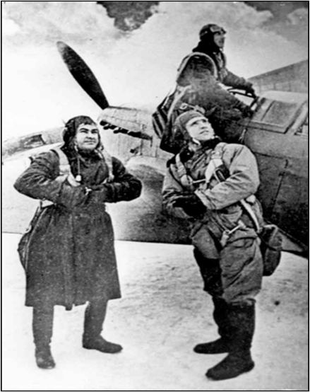
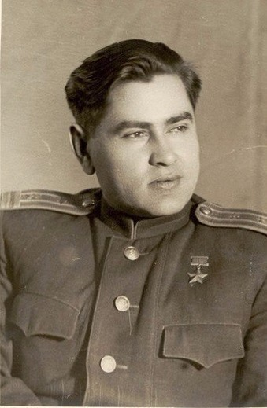
В этот день отважный летчик сбил два фашистских самолета.
Но писателя потрясло другое: у летчика не было ног!
После боя в землянке Маресьев рассказал свою историю.

Slide 7
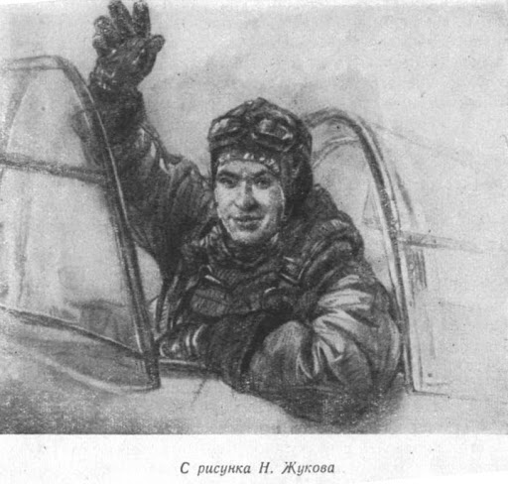
Война 1941-1945, март 1942г. Советский летчик-истребитель Алексей Мересьев сбит в воздушном бою. Самолет падает на территорию, занятую гитлеровцами. Обессиленный, Алексей восемнадцать суток ползком пробирается к линии фронта и попадает в расположение партизанского отряда. В госпитале ему ампутируют обе ступни. Но сила воли и желание вновь вернуться за штурвал самолета помогают герою преодолеть все трудности.

Slide 8
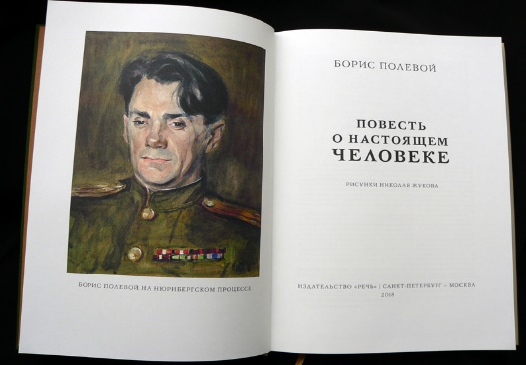
Это просто удивительная история о великом духовном подвиге русского человека!
В трудные послевоенные годы «Повесть о настоящем человеке» возвращала отчаявшихся к жизни, она становилась другом, учителем, бойцом.
Теперь просто невозможно представить русскую литературу без этого произведения.

Slide 9
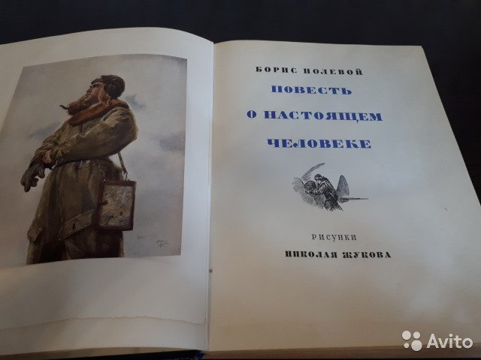
Повесть Б.Полевого приходила к читателям в неустроенные дома, в библиотеки, размещенные во временных помещениях, в семьи, где горько горевали о невернувшихся с войны.
Каждому эта книга была необходима: и юноше, кончающему школу, и ветерану, у кого в бессонные ночи ныли старые раны.

Slide 10
Словарная работа
Унты - высокая меховая обувь
Ступня - tovon Гангрена- qorason Полузабытьё - бессознательное состояние
Окрестность - shu atrofda,hudud Лобовая атака - peshona hujum Выше - balandroq Бледный - oqarib ketgan Ранен - yaralangan

Slide 11
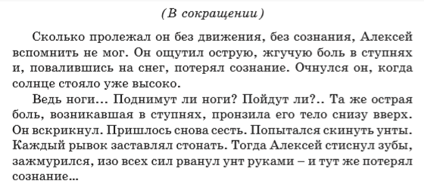
ПОВЕСТЬ О НАСТОЯЩЕМ ЧЕЛОВЕКЕ

Slide 12
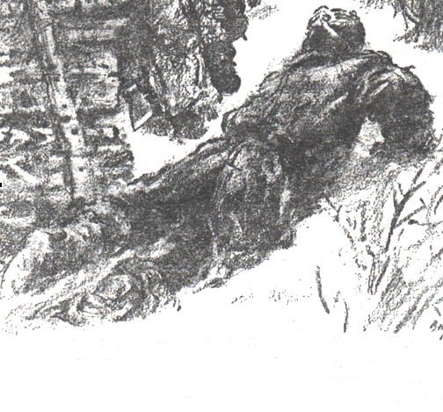
ЧИТАЕМ ВМЕСТЕ

Slide 13
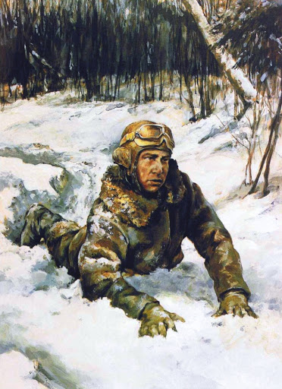
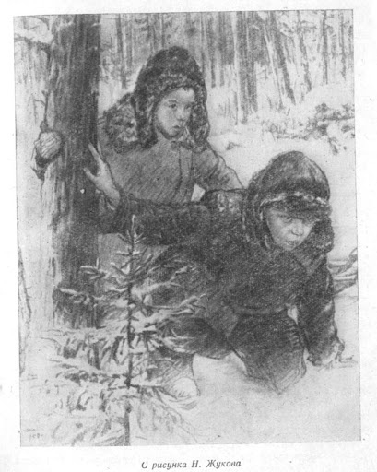

Slide 15
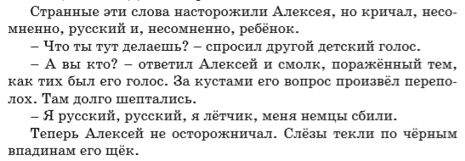

Slide 16
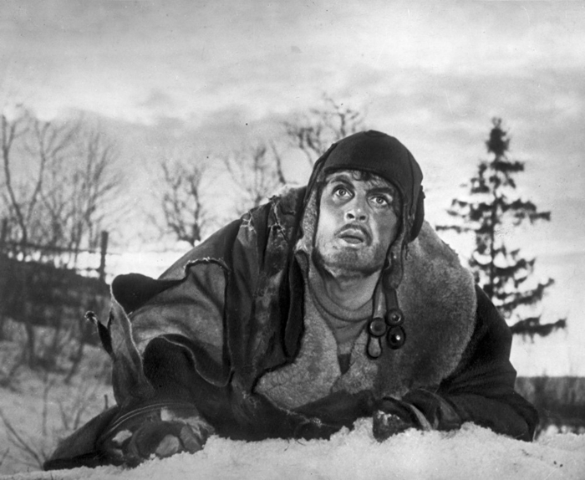

Slide 17
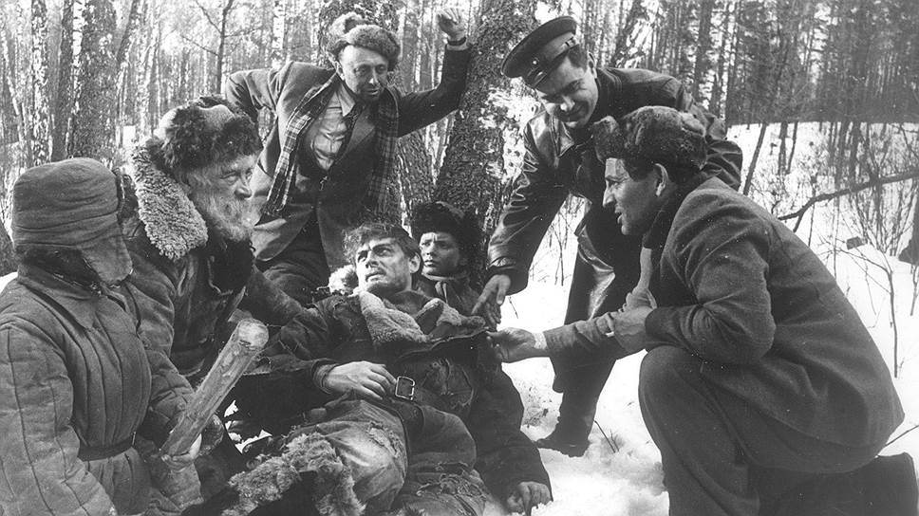

Slide 18
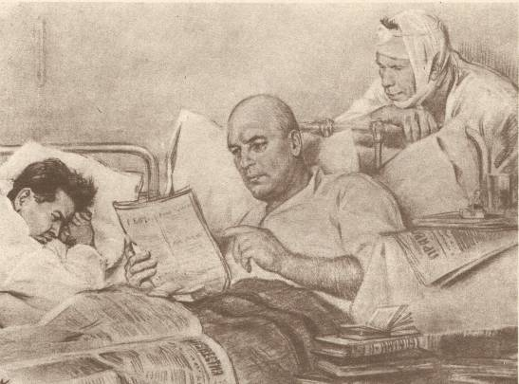
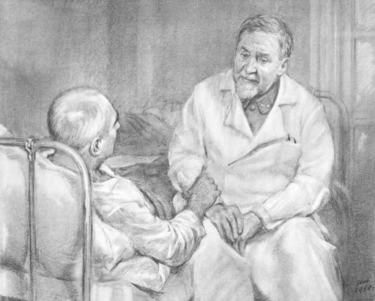

Slide 19
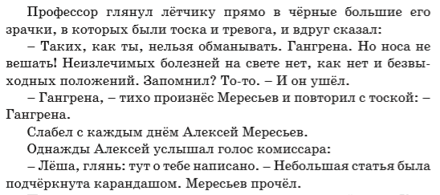

Slide 20
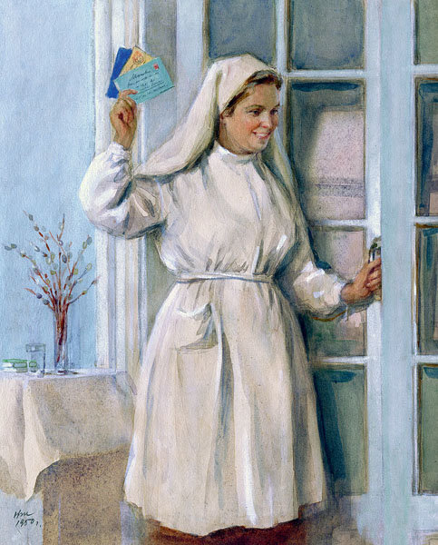
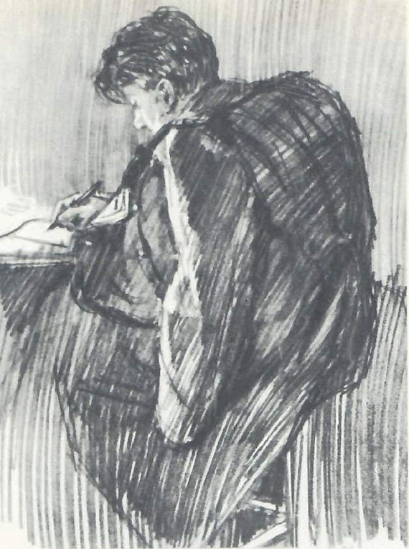

Slide 21
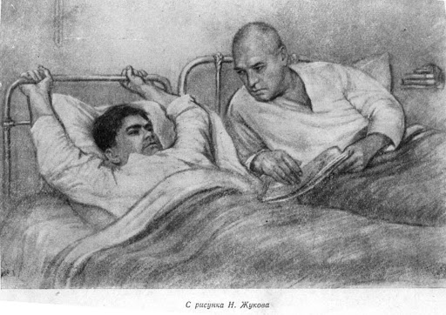

Slide 22
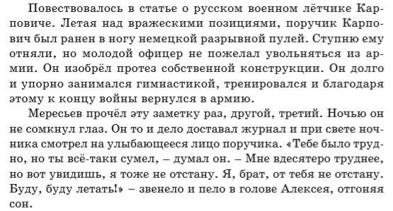

Slide 23
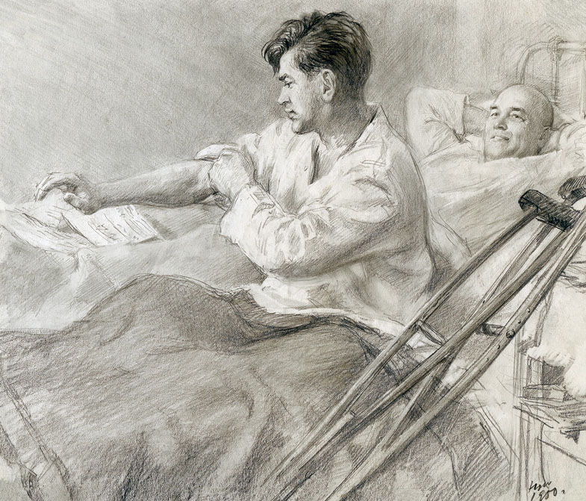

Slide 24
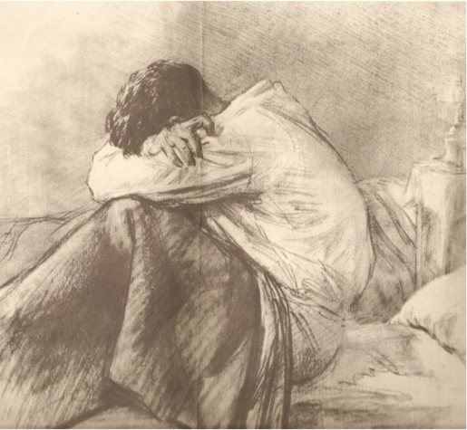
Гимнастика ног причиняла острую боль, но Мересьев с каждым днём отводил ей на минуту больше, чем вчера. Это были страшные минуты, минуты, когда слёзы сами лились из глаз, и приходилось до крови кусать губы, чтобы сдержать невольный стон.

Slide 25
Ответьте на вопросы
Назовите настоящую фамилию писателя?
Какая книга принесла ему большую славу?
Кому посвящена эта книга?
Кто является главным героем повести?
Что произошло с Мересьевым?
Почему герой не чувствовал своих ног?
Какой подвиг совершил герой?

Slide 26
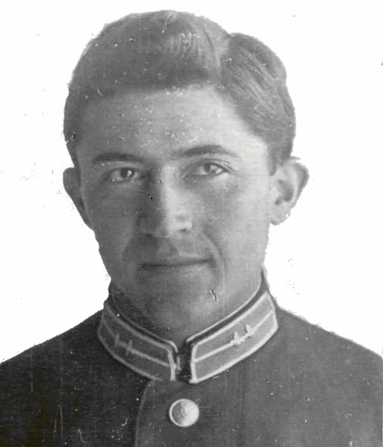
ЧЕЛОВЕК-ЛЕГЕНДА
Первый узбекский лётчик, человек-легенда Абдусамат Тайметович Тайметов. Родился в семье бедного батрака Таймета в 1909 году в кишлаке Чернак, недалеко от города Туркестан; в семье было пять детей. В 1911 году умерла мать, в 1914 г. — отец, до совершеннолетия воспитывался в семье двоюродного брата Баймета.
В 1919 году поступил в советскую школу, продолжая учиться в старой школе (мактаб) у муллы Артыкбай-суфи: в утреннюю смену посещал школу, а вечером шёл учиться в старый мактаб.

Slide 27
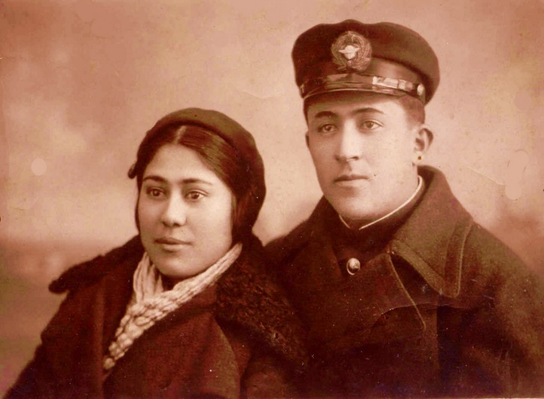
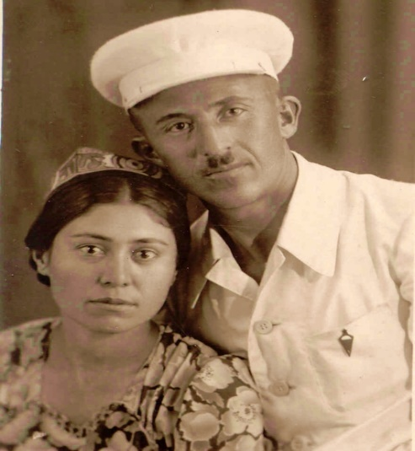
Его жена Бибинисо Болтабоева-
одна из первых парашютисток
Узбекистана.

Slide 28
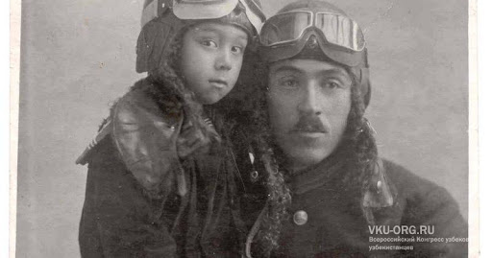
В марте 1941 года назначен командиром учебной эскадрильи по подготовке лётчиков в посёлке Сыр-Дарья.
За 1941—1942 годы подготовил 71 лётчика. Просьбу об отправке на фронт не удовлетворили. В 1943 году освоил новый двухмоторный Ли-2.

Slide 29
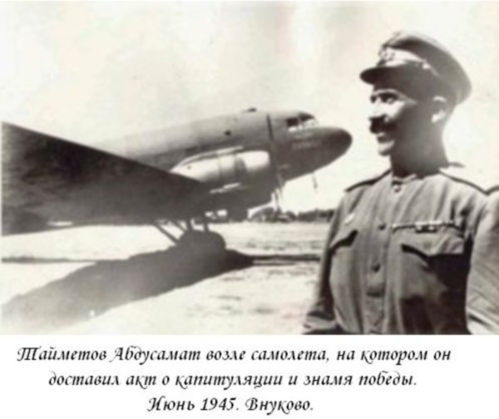
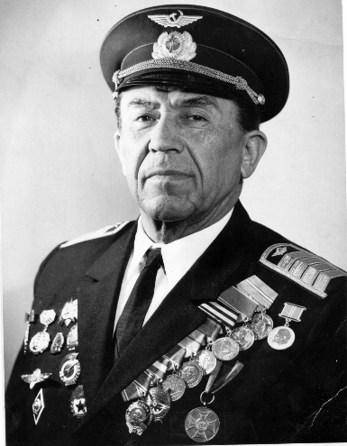
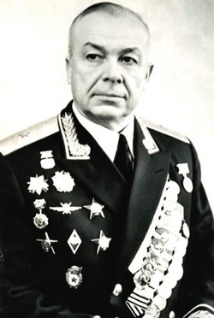

Slide 30
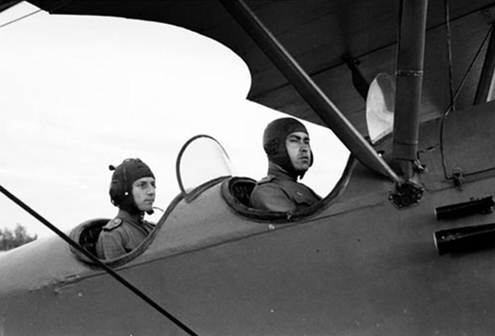
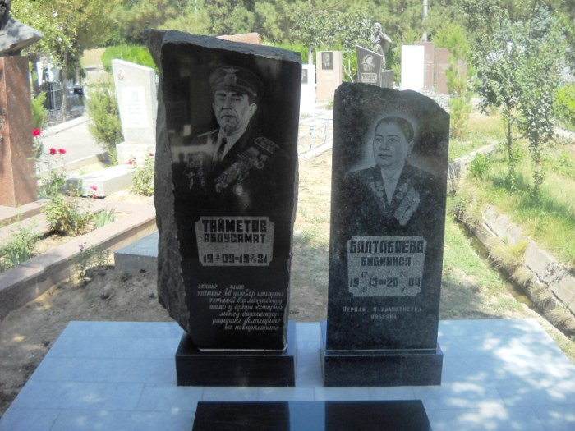
Вечная слава героям войны!

Slide 31
Задание для самостоятельного выполнения
Прочитайте внимательно 1 часть и ответьте на вопросы по тексту письменно.

